Slide 1
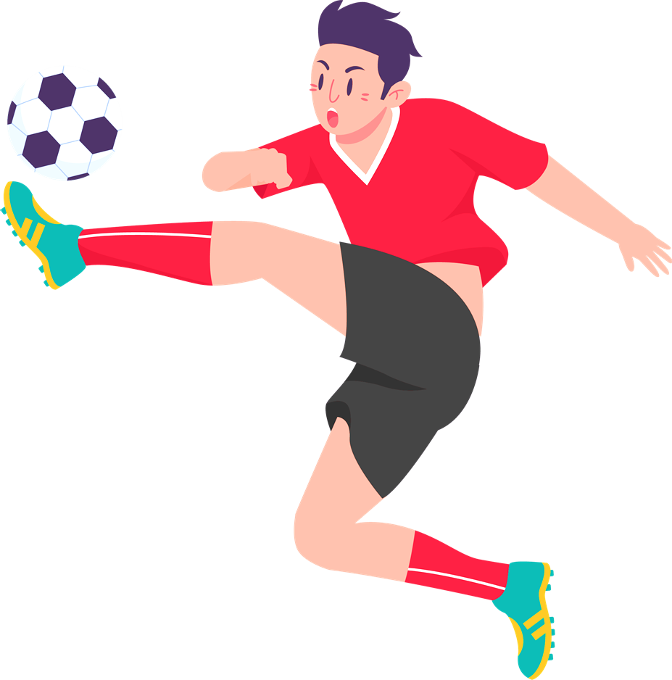
小学足球教学成功案例与经验分享
主讲人：
AiPPT
时间：
202X.X
Notes:
主讲人：时间：小学足球教学成功案例与经验分享AiPPT202X.X

Slide 2
202X
目录
CONTENTS
01
02
03
04
教学开端：兴趣激发与基础搭建
教学过程：技能提升与团队协作
教学挑战：问题解决与个性发展
教学成果：成效展示与经验总结
Notes:
CONTENTS202X01020304目录教学开端：兴趣激发与基础搭建教学过程：技能提升与团队协作教学挑战：问题解决与个性发展教学成果：成效展示与经验总结

Slide 3
01
教学开端：兴趣激发与基础搭建
Notes:
01教学开端：兴趣激发与基础搭建

Slide 4

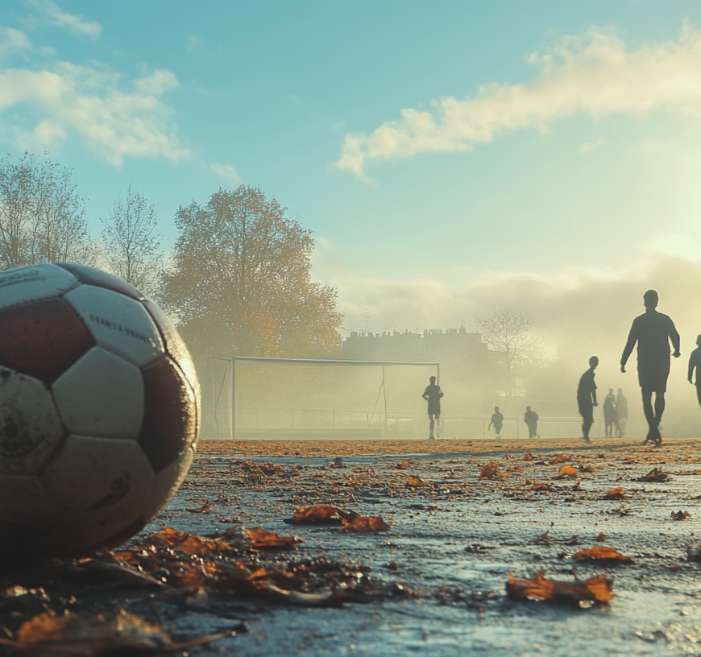
兴趣激发策略
趣味足球游戏引入
球星故事与视频展示
01
02
通过“足球保龄球”“抢圈夺球”等趣味游戏，让学生在欢乐中接触足球，消除陌生感，快速激发他们对足球的兴趣。
收集C罗、梅西等球星的成长故事和精彩进球视频，在课堂播放讲解，以球星魅力点燃学生对足球的热爱与向往。
校园足球文化营造
03
在校园设置足球文化长廊，展示足球知识、赛事海报等，举办足球文化节，营造浓厚的校园足球氛围，感染学生参与。
亲子足球活动开展
足球主题班会设计
04
05
组织亲子足球赛、足球亲子训练营等活动，增进亲子间在足球运动中的互动，让家长带动孩子爱上足球。
开展“我心中的足球梦”主题班会，让学生分享想法、交流感受，增强对足球的认知和归属感，激发参与热情。
Notes:
0203040501趣味足球游戏引入通过“足球保龄球”“抢圈夺球”等趣味游戏，让学生在欢乐中接触足球，消除陌生感，快速激发他们对足球的兴趣。兴趣激发策略球星故事与视频展示收集C罗、梅西等球星的成长故事和精彩进球视频，在课堂播放讲解，以球星魅力点燃学生对足球的热爱与向往。校园足球文化营造在校园设置足球文化长廊，展示足球知识、赛事海报等，举办足球文化节，营造浓厚的校园足球氛围，感染学生参与。亲子足球活动开展组织亲子足球赛、足球亲子训练营等活动，增进亲子间在足球运动中的互动，让家长带动孩子爱上足球。足球主题班会设计开展“我心中的足球梦”主题班会，让学生分享想法、交流感受，增强对足球的认知和归属感，激发参与热情。

Slide 5
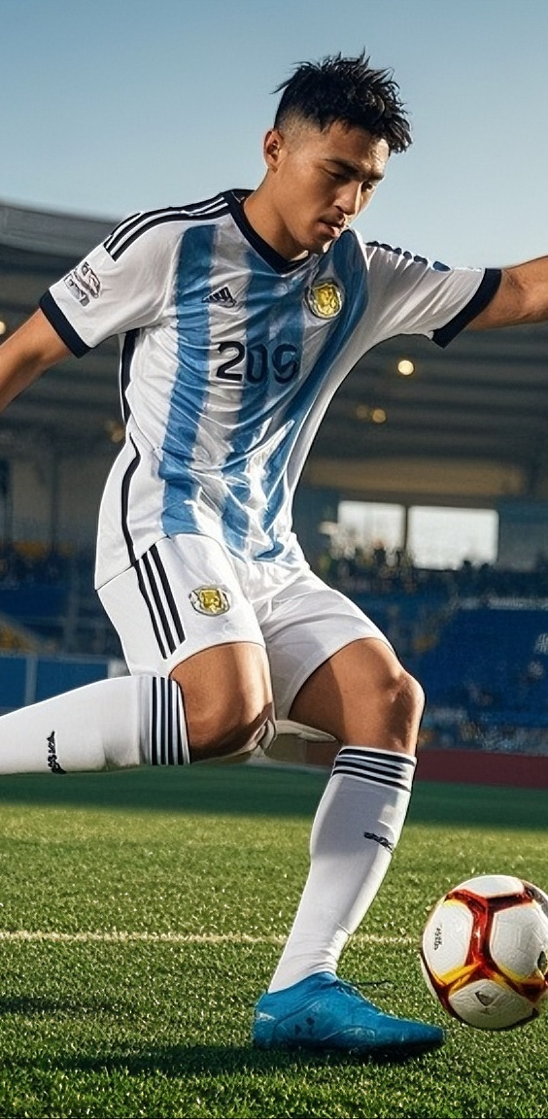

基础技能教学
足球基本站姿训练
教导学生双脚与肩同宽、膝盖微屈、重心前倾的站姿，强调这种站姿对控球、传球时保持平衡的重要性。
足球原地控球练习
安排学生用双脚内侧、外侧、脚背等部位原地轻拨足球，控制球的滚动，提升对球的掌控感和脚的灵活性。
足球直线传球教学
讲解传球时的脚型、发力点和方向控制，让学生两人一组进行直线传球练习，提高传球的准确性和力度把握。
足球停球技巧讲解
示范脚内侧、脚底、胸部等停球方法，让学生反复练习，学会缓冲来球力量，稳定地将球停在自己控制范围内。
足球基本跑位指导
向学生传授无球时的跑位原则，如拉开空当、接应传球等，通过简单的跑位练习，培养学生的场上意识。
Notes:
教导学生双脚与肩同宽、膝盖微屈、重心前倾的站姿，强调这种站姿对控球、传球时保持平衡的重要性。足球基本站姿训练基础技能教学安排学生用双脚内侧、外侧、脚背等部位原地轻拨足球，控制球的滚动，提升对球的掌控感和脚的灵活性。足球原地控球练习讲解传球时的脚型、发力点和方向控制，让学生两人一组进行直线传球练习，提高传球的准确性和力度把握。足球直线传球教学示范脚内侧、脚底、胸部等停球方法，让学生反复练习，学会缓冲来球力量，稳定地将球停在自己控制范围内。足球停球技巧讲解向学生传授无球时的跑位原则，如拉开空当、接应传球等，通过简单的跑位练习，培养学生的场上意识。足球基本跑位指导

Slide 6
02
教学过程：技能提升与团队协作
Notes:
02教学过程：技能提升与团队协作

Slide 7
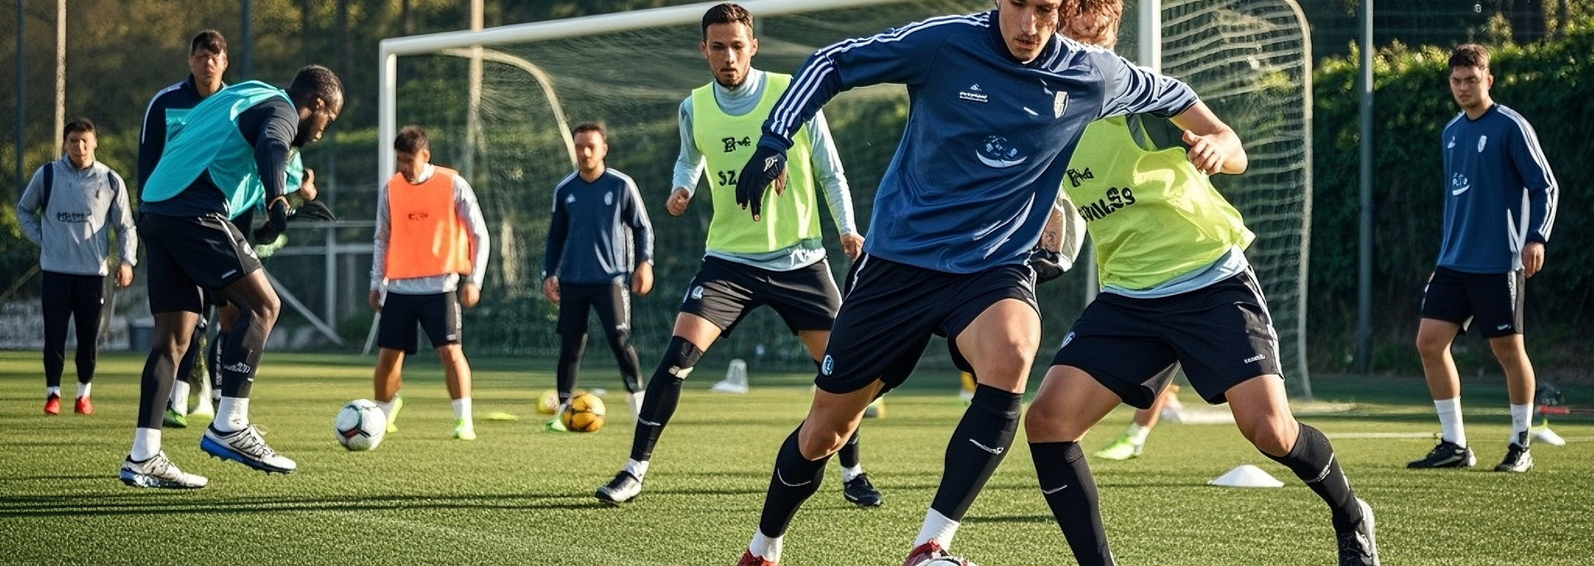
个人技能进阶
足球头顶球练习
足球射门技巧特训
先进行原地头顶球练习，再过渡到移动中头球，强调顶球的部位和时机，增强学生在空中争顶和传球的能力。
足球防守动作教学
安排不同距离和角度的射门练习，讲解射门的发力点和技巧，如脚弓推射、正脚背抽射等，提高学生的射门精准度。
教授防守的站位、抢断和封堵技巧，组织一对一、二对二的防守对抗练习，培养学生的防守意识和动作规范性。
足球带球变向训练
足球快速反应训练
通过设置标志桶，让学生练习快速带球变向，模拟比赛场景，提升他们在高速运动中灵活控球和改变方向的能力。
利用快速传球、突然变向等方式，训练学生的反应速度，让他们能在瞬间做出正确的动作和判断，适应比赛节奏。
Notes:
通过设置标志桶，让学生练习快速带球变向，模拟比赛场景，提升他们在高速运动中灵活控球和改变方向的能力。足球带球变向训练个人技能进阶安排不同距离和角度的射门练习，讲解射门的发力点和技巧，如脚弓推射、正脚背抽射等，提高学生的射门精准度。足球射门技巧特训先进行原地头顶球练习，再过渡到移动中头球，强调顶球的部位和时机，增强学生在空中争顶和传球的能力。足球头顶球练习教授防守的站位、抢断和封堵技巧，组织一对一、二对二的防守对抗练习，培养学生的防守意识和动作规范性。足球防守动作教学利用快速传球、突然变向等方式，训练学生的反应速度，让他们能在瞬间做出正确的动作和判断，适应比赛节奏。足球快速反应训练

Slide 8
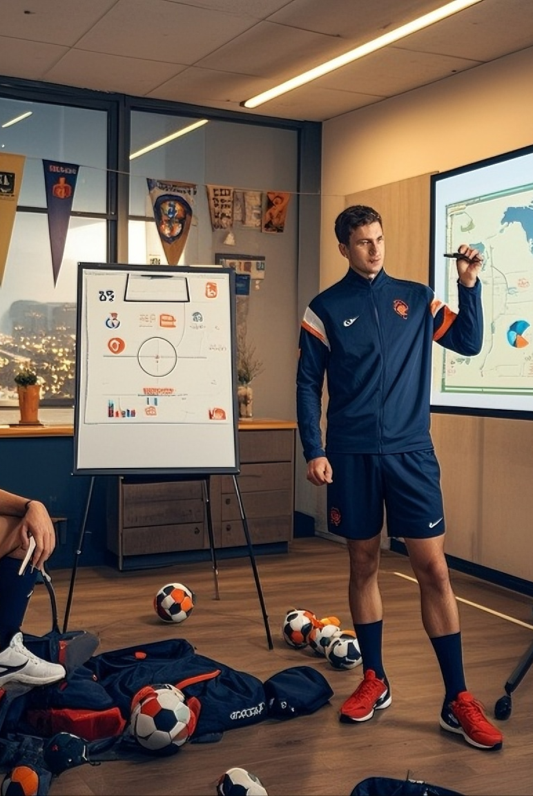
团队协作培养
足球小组战术讲解
向学生讲解常见的小组战术，如二过一、边中结合等，通过战术板和实际演练，让他们理解战术的原理和应用。
足球团队传球配合练习
组织小组传球配合练习，设定传球目标和次数，要求学生通过默契配合打破对方防线，提高团队传球的流畅性。
足球比赛角色定位指导
根据学生的特点和能力，为他们确定比赛中的角色，如前锋、中场、后卫等，明确各角色的职责和任务。
足球团队沟通训练
开展团队沟通训练活动，鼓励学生在比赛中及时交流，分享信息和战术意图，增强团队的协作效率。
足球团队凝聚力活动
组织团队聚餐、户外拓展等活动，增进学生之间的感情和信任，营造团结互助的团队氛围，提升团队凝聚力。
Notes:
足球小组战术讲解向学生讲解常见的小组战术，如二过一、边中结合等，通过战术板和实际演练，让他们理解战术的原理和应用。团队协作培养足球团队传球配合练习组织小组传球配合练习，设定传球目标和次数，要求学生通过默契配合打破对方防线，提高团队传球的流畅性。足球比赛角色定位指导根据学生的特点和能力，为他们确定比赛中的角色，如前锋、中场、后卫等，明确各角色的职责和任务。足球团队沟通训练开展团队沟通训练活动，鼓励学生在比赛中及时交流，分享信息和战术意图，增强团队的协作效率。足球团队凝聚力活动组织团队聚餐、户外拓展等活动，增进学生之间的感情和信任，营造团结互助的团队氛围，提升团队凝聚力。

Slide 9
03
教学挑战：问题解决与个性发展
Notes:
03教学挑战：问题解决与个性发展

Slide 10

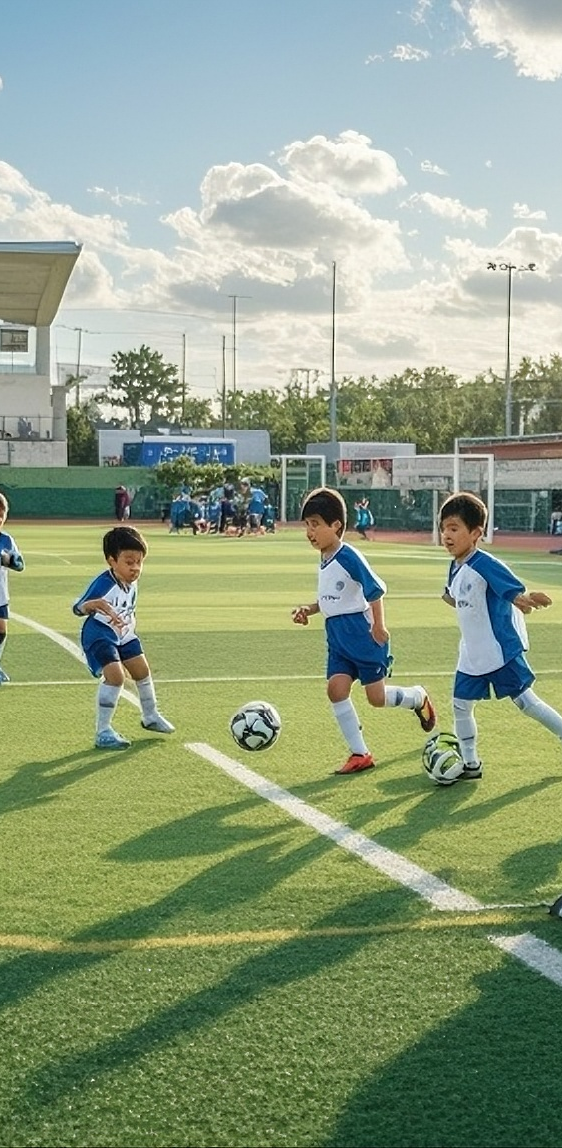
常见问题解决
Notes:
常见问题解决

Slide 11
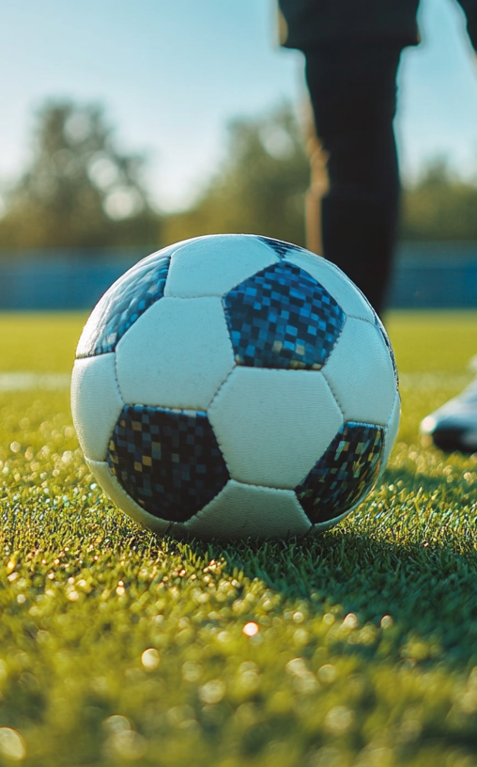
个性发展关注
足球特长生培养计划
学生独特足球风格发掘
针对足球特长生，制定专门训练计划，增加训练强度和难度，安排专业教练指导，提升其竞技水平。
教师要观察学生特点，发掘其独特足球风格，如进攻型、防守型等，针对性培养，发挥学生优势。
内向学生参与激励
学生心理压力疏导
对于内向学生，教师要多鼓励，安排友善队友，开展小组活动，让他们在轻松氛围中逐渐融入足球教学。
足球教学中，学生可能有心理压力，教师要及时沟通交流，鼓励他们释放压力，以良好心态参与训练。
不同体质学生教学调整
不同体质学生接受能力不同，教师应根据学生体质状况，调整训练量和强度，确保每个学生都能进步。
Notes:
针对足球特长生，制定专门训练计划，增加训练强度和难度，安排专业教练指导，提升其竞技水平。足球特长生培养计划个性发展关注对于内向学生，教师要多鼓励，安排友善队友，开展小组活动，让他们在轻松氛围中逐渐融入足球教学。内向学生参与激励不同体质学生接受能力不同，教师应根据学生体质状况，调整训练量和强度，确保每个学生都能进步。不同体质学生教学调整教师要观察学生特点，发掘其独特足球风格，如进攻型、防守型等，针对性培养，发挥学生优势。学生独特足球风格发掘足球教学中，学生可能有心理压力，教师要及时沟通交流，鼓励他们释放压力，以良好心态参与训练。学生心理压力疏导

Slide 12
04
教学成果：成效展示与经验总结
Notes:
04教学成果：成效展示与经验总结

Slide 13
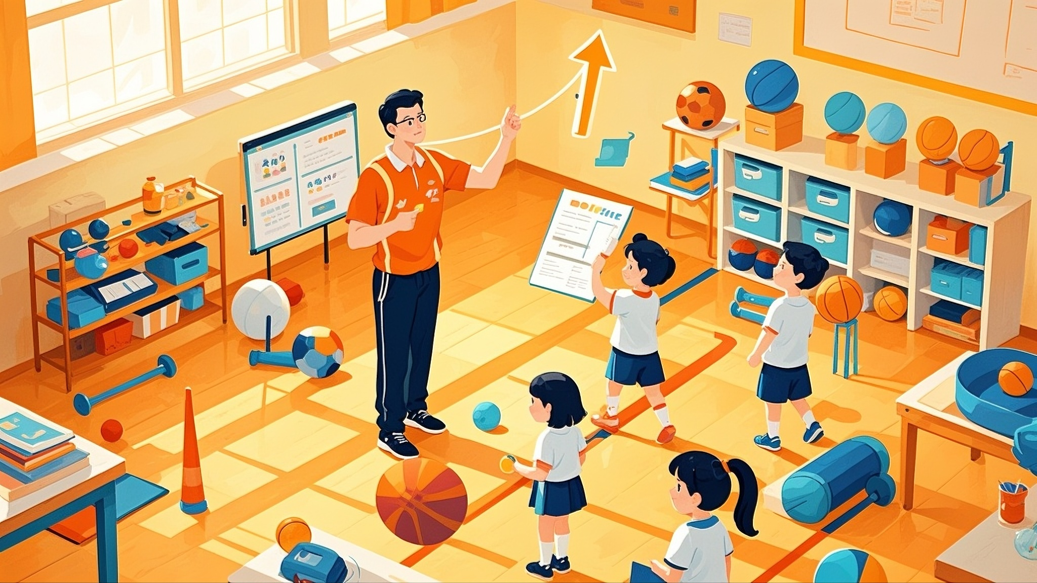
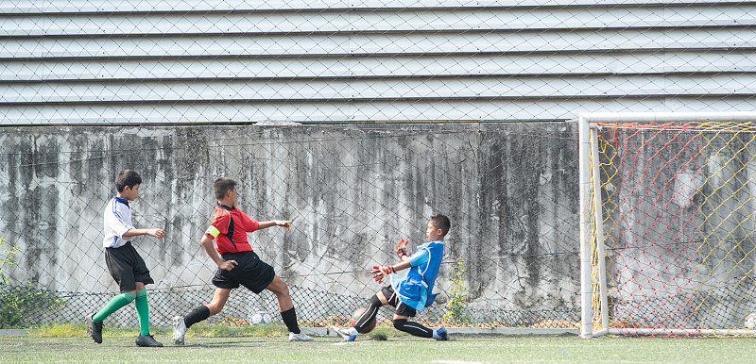
教学成效展示
学生足球技能进步数据
”
校园足球比赛成绩
”
通过前后对比测试发现，学生的控球、传球、射门等技能平均提升了 30%，这直观体现了教学的显著成效。
在校园足球比赛中，学生们配合默契，取得了 8 胜 2 平的优异成绩，展现出扎实的足球技术与良好的竞技状态。
学生足球兴趣提升反馈
”
学生团队协作能力表现
”
问卷调查显示，90%以上的学生表示对足球的兴趣明显提升，更愿意主动参与足球活动和训练。
在比赛和训练中，学生们相互配合、传球精准，失误率降低 25%，团队协作能力得到极大增强。
足球教学社会影响力
”
学校足球教学成果得到了媒体报道，吸引周边学校交流学习，提升了学校知名度，扩大了足球教学影响力。
Notes:
”””””通过前后对比测试发现，学生的控球、传球、射门等技能平均提升了 30%，这直观体现了教学的显著成效。学生足球技能进步数据教学成效展示在校园足球比赛中，学生们配合默契，取得了 8 胜 2 平的优异成绩，展现出扎实的足球技术与良好的竞技状态。校园足球比赛成绩问卷调查显示，90%以上的学生表示对足球的兴趣明显提升，更愿意主动参与足球活动和训练。学生足球兴趣提升反馈在比赛和训练中，学生们相互配合、传球精准，失误率降低 25%，团队协作能力得到极大增强。学生团队协作能力表现学校足球教学成果得到了媒体报道，吸引周边学校交流学习，提升了学校知名度，扩大了足球教学影响力。足球教学社会影响力

Slide 14
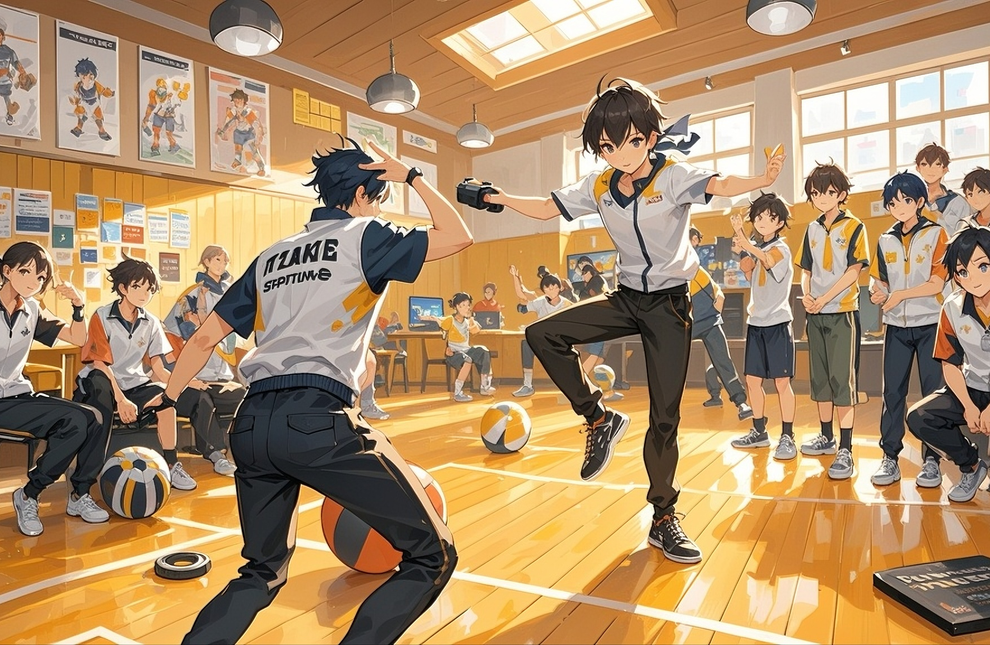
经验总结与展望
成功教学方法回顾
待改进问题分析
未来教学目标设定
趣味游戏、球星故事激发了学生兴趣，个性化教学和团队训练培养了技能与协作能力，这些方法成效显著。
教学中存在教学资源不足、部分学生积极性不高的问题，需进一步优化教学安排和激励机制。
未来将提升学生足球竞技水平，让 70%的学生掌握高级技能，同时增强团队协作，在比赛中获佳绩。
创新教学模式探索
持续提升教学质量计划
计划引入虚拟现实技术辅助教学，开展校际线上友谊赛，创新教学方式，提升学生学习体验。
定期组织教师培训，更新教学理念和方法，收集学生反馈，不断调整教学方案，提升教学质量。
Notes:
趣味游戏、球星故事激发了学生兴趣，个性化教学和团队训练培养了技能与协作能力，这些方法成效显著。成功教学方法回顾经验总结与展望教学中存在教学资源不足、部分学生积极性不高的问题，需进一步优化教学安排和激励机制。待改进问题分析未来将提升学生足球竞技水平，让 70%的学生掌握高级技能，同时增强团队协作，在比赛中获佳绩。未来教学目标设定计划引入虚拟现实技术辅助教学，开展校际线上友谊赛，创新教学方式，提升学生学习体验。创新教学模式探索定期组织教师培训，更新教学理念和方法，收集学生反馈，不断调整教学方案，提升教学质量。持续提升教学质量计划

Slide 15
谢谢大家
主讲人：
AiPPT
时间：
202X.X
Notes:
主讲人：时间：谢谢大家AiPPT202X.X

